Slide 1
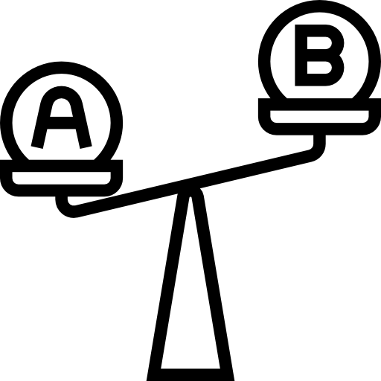
비교
구문
비교구문

Slide 2
비교구문이란?
둘 또는 그 이상을 비교해서 어느 것이 ‘~와 같다’‘더 ~하다’거나 ‘가장 ~하다’는 식으로 비교하는 표현
비교구문은 ‘원급’, ‘비교급’, ‘최상급’ 세 가지로 분류한다.
원급: 두 비교 대상 사이의 동등함
비교급: 두 비교 대상 중 한쪽이 우월하거나 열등함
최상급: 셋 이상의 비교 대상 중 하나가 가장 우월함

Slide 3
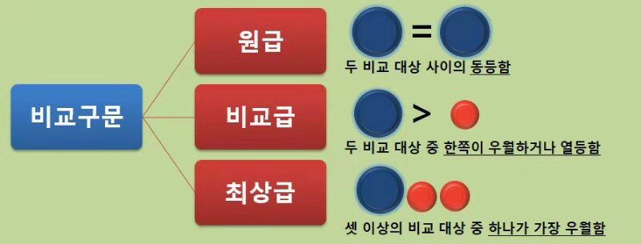
보충 자료

Slide 4
비교구문_원급
as + 형용사/부사 + as
not +as + 형용사/부사 + as
의미: ~만큼 ~한
Ex) Her hair is as red as a rose.
뜻) 그녀의 머리는 장미만큼 빨갛다.
의미: ~만큼 ~하지 않은
Ex) My dog is not as cute as yours.
뜻) 내 개는 너의 개만큼 귀엽지 않다.

Slide 5
비교구문_비교급
형용사/부사 비교급 + than
less + 형용사/부사 원급 + than
more + 형용사/부사 원급 + than
의미: ~보다 더 ~한
Ex) My sister is prettier than me.
뜻) 내 여동생은 나보다 더 예쁘다.
의미: ~보다 덜(더) ~한
Ex) Art is less difficult than math.
뜻) 미술은 수학보다 덜 어렵다.

Slide 6
비교구문_최상급
The 형용사/부사 최상급 +
of 복수명사/집합
The 형용사/부사 최상급 +
in 장소/집합
의미: ~중 가장 ~한
Ex) He is the smartest boy of all the students.
뜻) 그는 모든 학생들 중에서 가장 똑똑한 소년이다.
의미: ~에서 가장 ~한
Ex) It is the highest building in the world.
뜻) 그것은 세계에서 가장 높은 건물이다.

